Slide 1
Planeación
Aprende en casa
17 al 21 de mayo
Natalia Guadalupe Torres Tovar

Slide 2
Pase de lista
Lunes
Enviar un stiker referente a educación
Martes
Enviar un emoji de lápiz con el nombre del estudiante
Todos los días se realizara diferente dinámica para pasar lista
Miércoles
Enviar un emoji de manzana y un lápiz
Jueves
Enviar el nombre del niño o la niña
Viernes
Enviar un stiker referente a educación

Slide 3
Lunes 17 de Mayo
Educación Socioemocional
Aprendizaje esperado:
Realiza por sí mismo acciones de cuidado personal, se hace cargo de sus pertenencias y respeta las de los
demás.

Slide 4
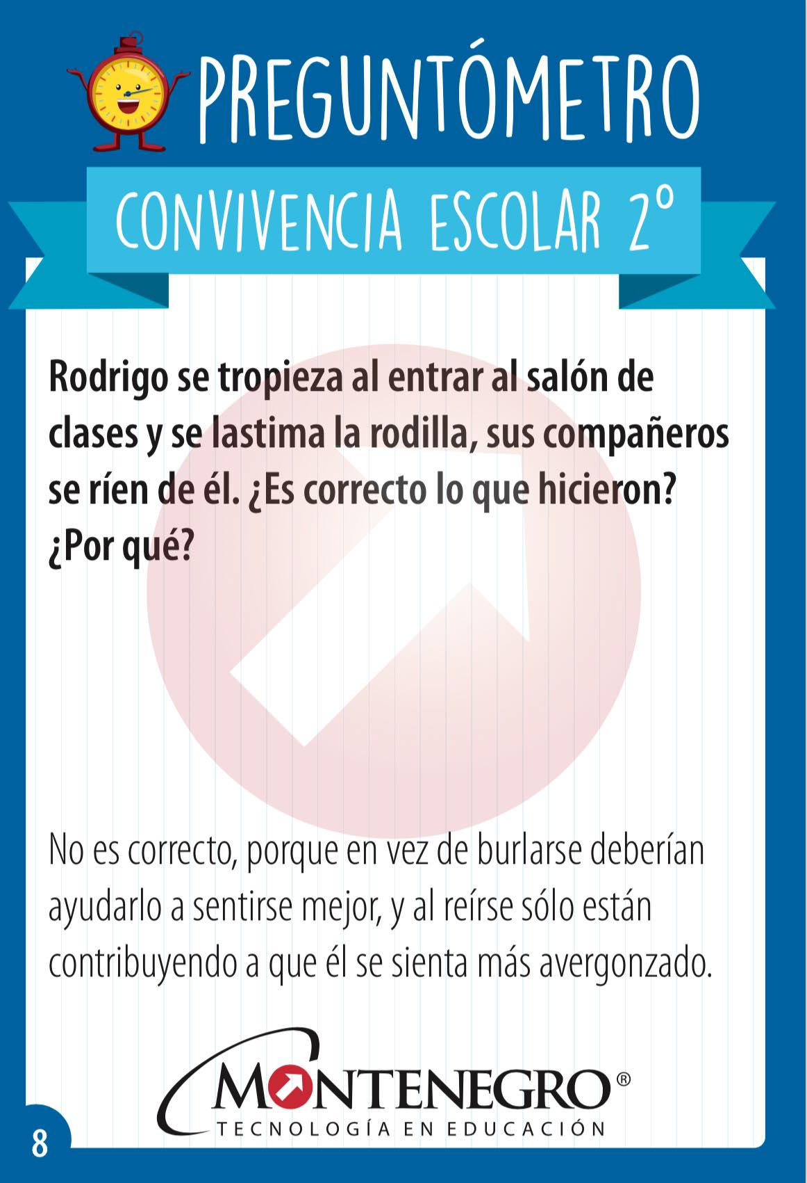
Hoy Mateo se ha levantado, pero no ha tendido su cama, ni cepillado sus dientes y quiere salir a jugar con sus amigos

Slide 5
Miguel quiere salir a jugar, pero está haciendo frio y no lleva suéter

Slide 6
María realiza actividad física todos los días

Slide 7
Francisco come frutas y verduras de vez en cuando pero todos los días come dulces

Slide 8
Evidencia
Realiza un dibujo de acciones que propician su autocuidado

Slide 9
Martes 18 de Mayo
Exploración y comprensión del mundo natural y social
Aprendizaje esperado:
Indaga acciones que favorecen el cuidado del medioambiente.

Slide 11
Actividad
Realiza una exposición sobre acciones que pueden combatir a la contaminación acústica y la presente por medio de un corto video.
Pueden incluir imágenes, dibujos, oraciones, palabras, etcétera.

Slide 12
Miércoles 19 de Mayo
Lenguaje y comunicación
Aprendizaje esperado:
Aprende poemas y los dice frente a otras personas.

Slide 13
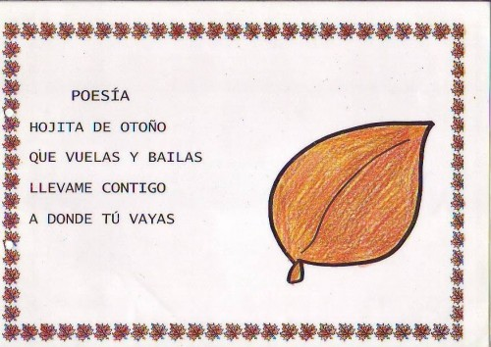
Elige un poema para recitarlo

Slide 14
Actividad
Recita un poema, puede ser de invención propia, también puede utilizar los ejemplos que se muestran o incluso puede utilizar uno de su elección.
Después envía un video

Slide 15
Jueves 20 de Mayo.
Pensamiento matemático
Aprendizaje esperado:
Identifica algunos usos de los números en la vida cotidiana y entiende qué significan

Slide 16
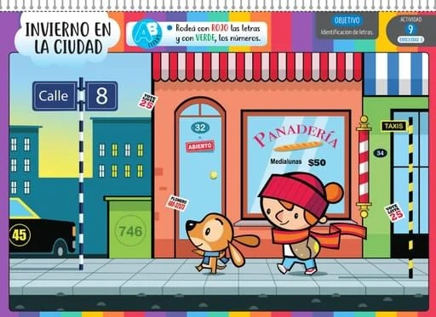
Detective de números

Slide 17
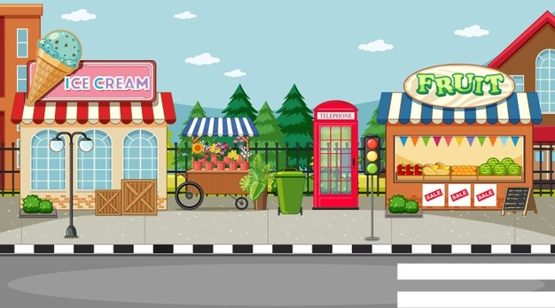
84441717546
128
$25
$10
$20

Slide 18
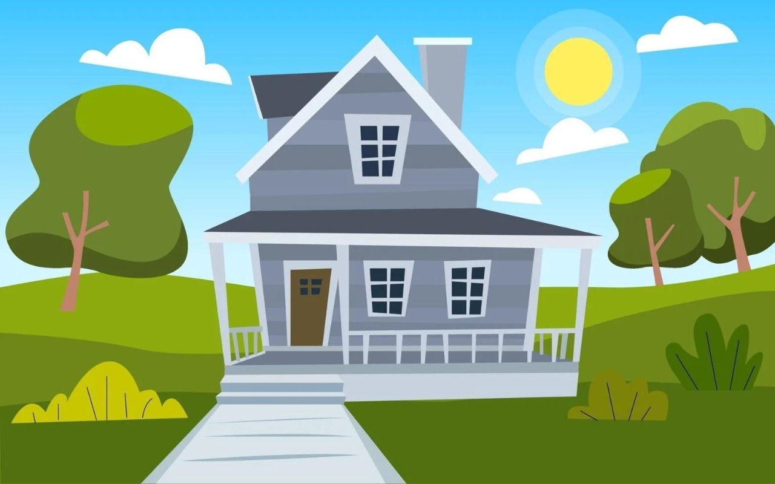
2116

Slide 19
Actividad
Elabora una lista de lugares donde podamos encontrar números.
Por ejemplo: en el supermercado por que los productos tienen precio, afuera de mi casa, etcétera.

Slide 20
Jueves 20 de Mayo.
Lenguaje y comunicación
Aprendizaje esperado:
Escribe su nombre con diversos propósitos e identifica el de algunos compañeros

Slide 21
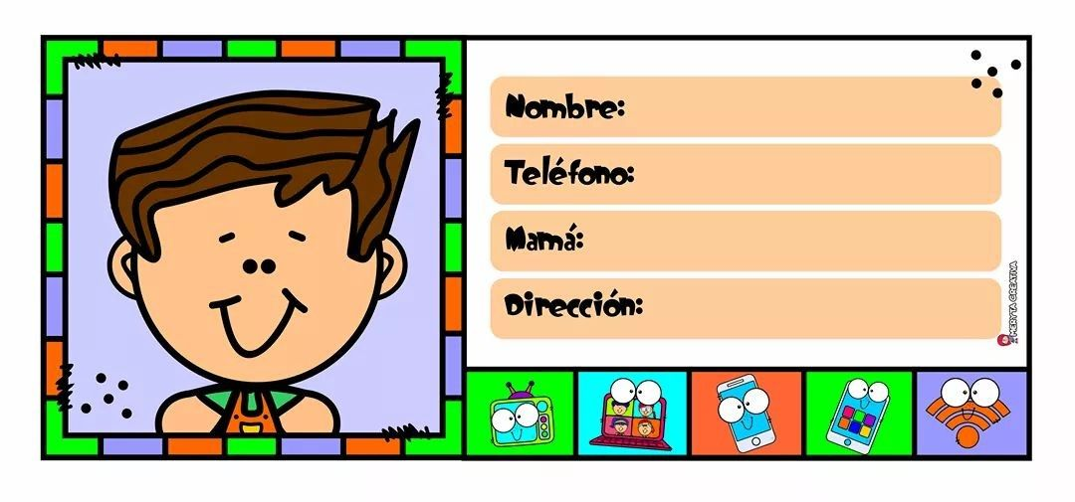

Slide 22
Encuentra tu nombre
Angel
Damian
Jesus
Santiago
Ulises
Joel
Jonathan
Diego
Juan

Slide 23
Encuentra tu nombre
Luis
Vicente
Gabriel
Héctor
Cristian
Edwin
Iker

Slide 24
Encuentra tu nombre
Mia
Valentina
Emma
Mia
Dulce
Alexa
Edeli
Sofia
Camila
Naylea

Slide 25
Encuentra tu nombre
Mia
Angela
Patricia
Yatziri
Maydelin
Genesis
Julieta

Slide 26
Actividad
Realiza la hoja de trabajo. No es necesario imprmir

Slide 27
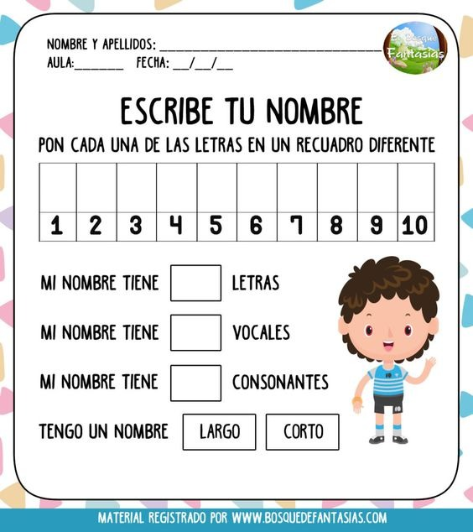
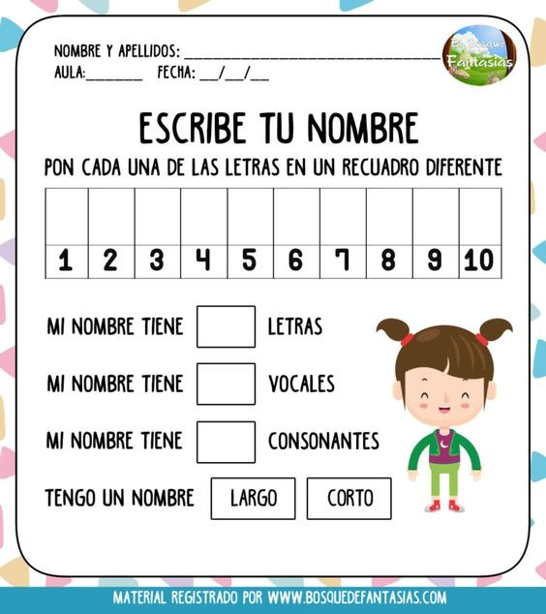
Segundo

Slide 28
Tercero

Slide 29
Viernes 21 de Mayo.
Consejo Técnico Escolar

